Slide 1
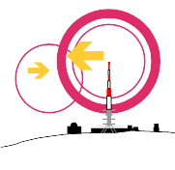
Freies WLAN im Harz
Der Freifunk Harz e.V. stellt sich vor

Slide 2
1. Vereinsgeschichte
2. Partner
3. Technik
4. Freifunk in Deutschland
5. Projekte (Beispiele)
Quedlinburg
Ballenstedt
Sankt Andreasberg
6. Freifunk im Vergleich
7. Rechtliches
8. Perspektiven
9. Workshop
Flashen eines Routers
Aufbau eines kleinen Systems
10. Mitgliederwerbung

Slide 3
1. Vereinsgeschichte
Januar: Idee der Vereinsgründung und Ausarbeitung
der Satzung
Februar: Vorbereitung der Aufstellungsversammlung
März: Aufstellungsversammlung
April: Bestätigung der Gemeinnützigkeit durch das Finanzamt
Juni: Fertigstellung der ersten Community-Firmware
Fertigstellung des ersten Gateways ins kommerzielle Internet
Vorbereitungen für das Projekt Ballenstedt
August Die ersten 100 Knoten sind geschafft
November Die Stadt Ballenstedt wird Fördermitglied
Dezember Der Knoten Nr. 400 wird angepeilt

Slide 4


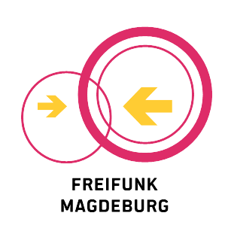



2. Partner
tux-mania
Lebenshilfe Harz-Quedlinburg gGmbH
Freifunk Magdeburg / Netz 39 e.V.
Stadt Ballenstedt
Stadtwerke Quedlinburg

Slide 5


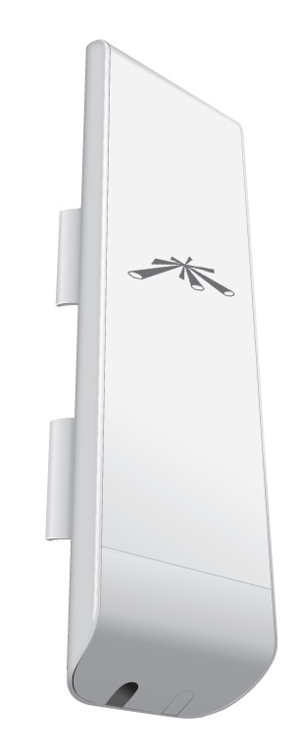
3. Technik, aktive Komponenten
Handelsübliche WLAN-Router und Richtfunkantennen,
mit installierter Freifunkfirmware
diverse TP-LINK Router
diverse Ubiquiti Access Points

Slide 6
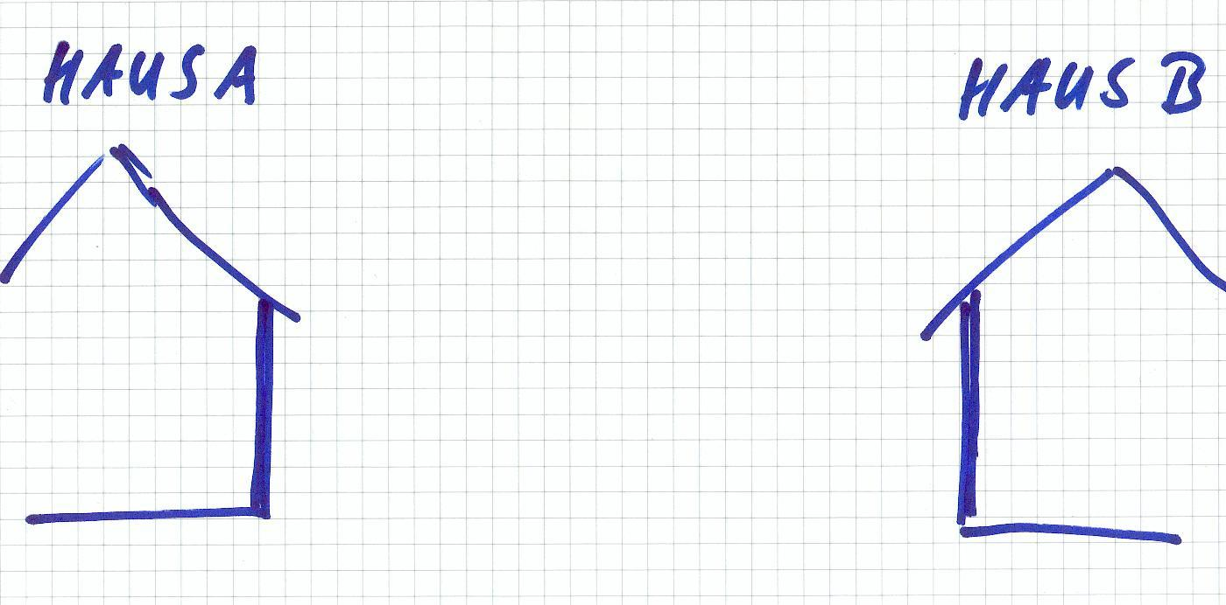
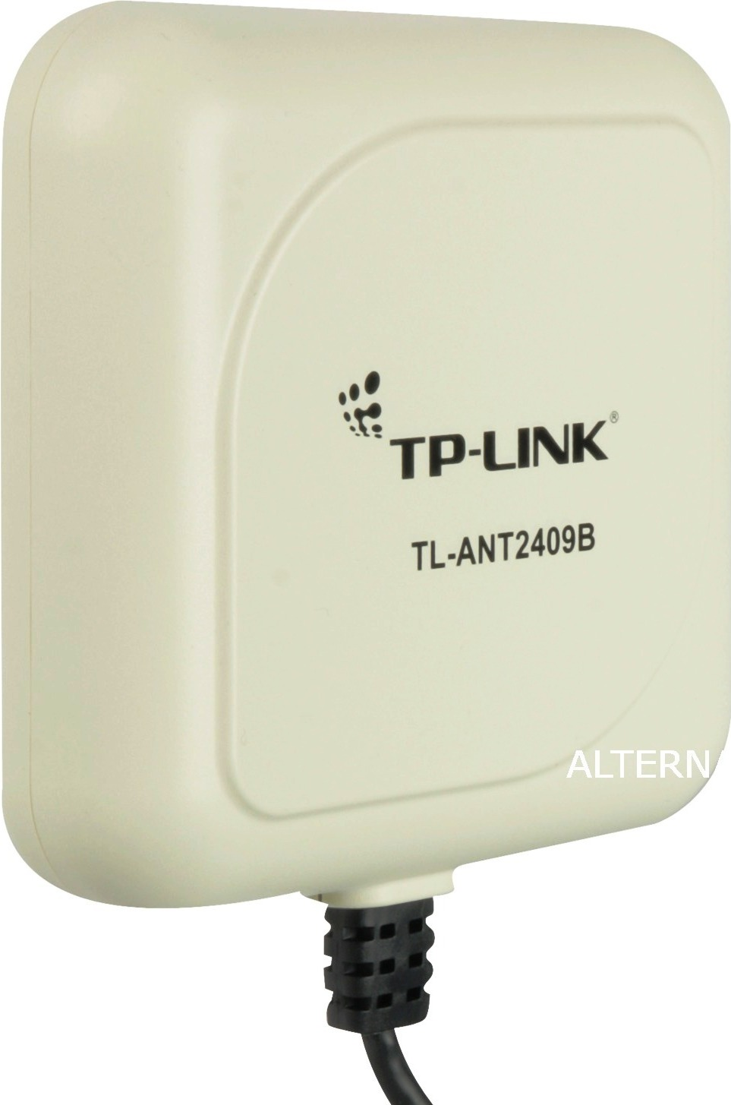
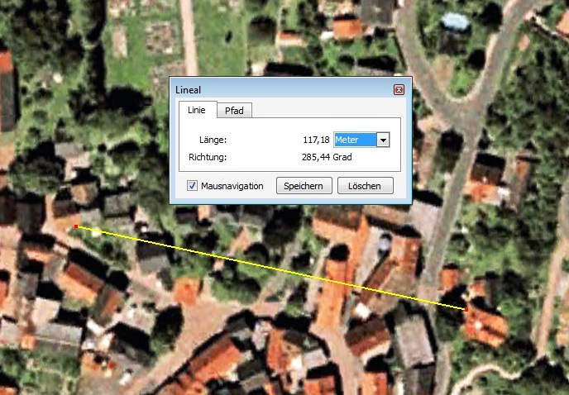
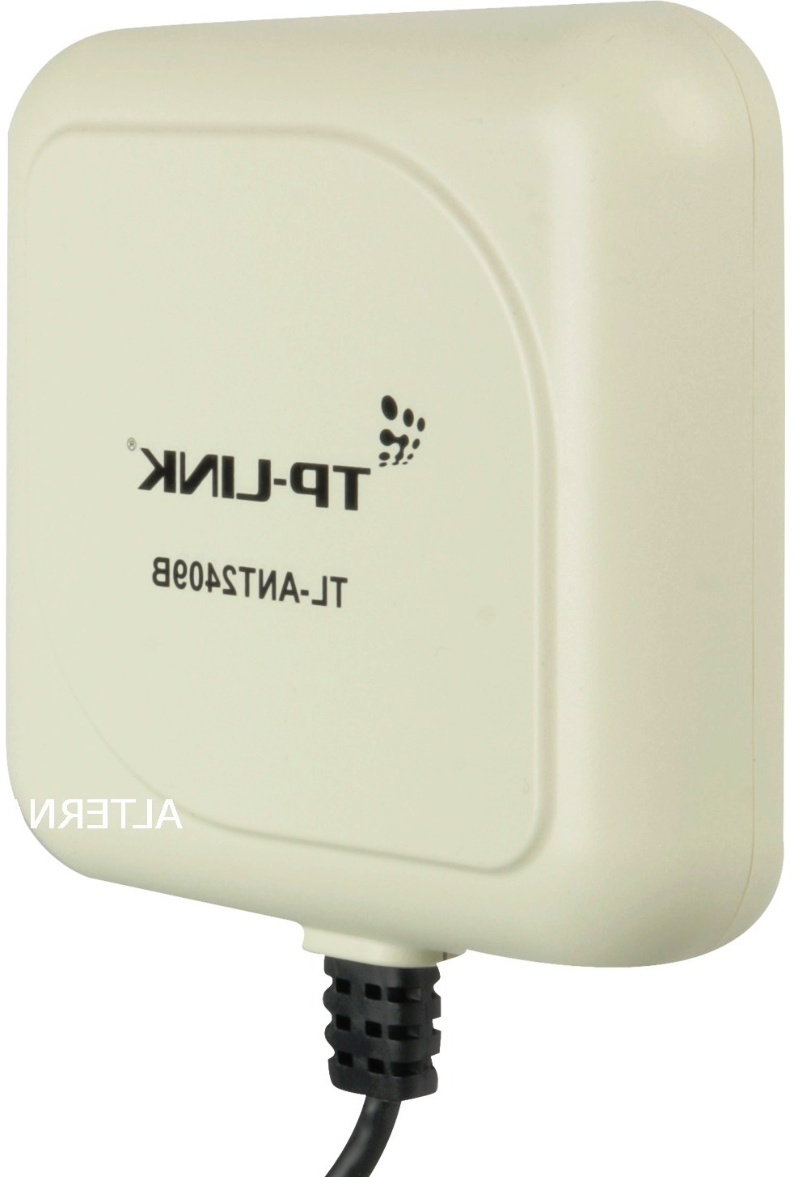

3. Technik, passive Antennen

Slide 7



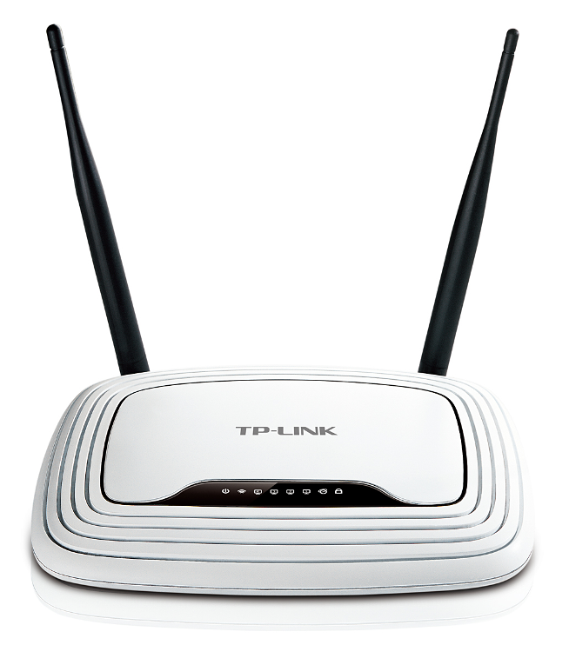
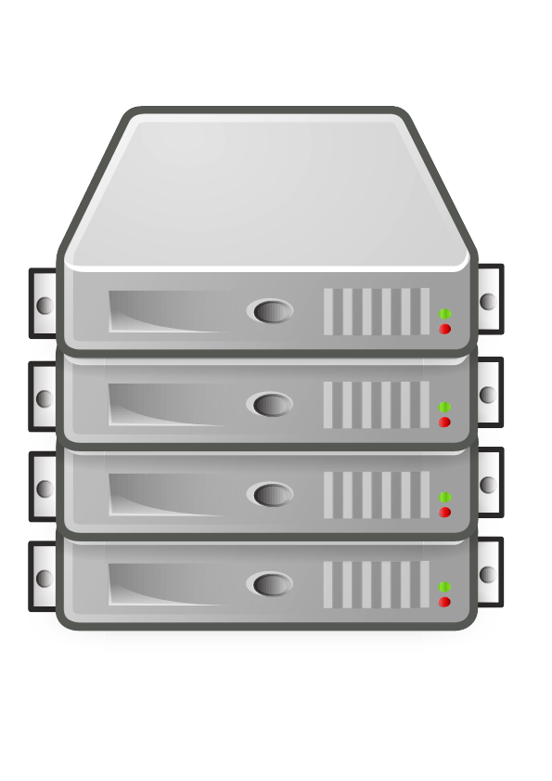

3. Technik - Zusammenspiel
Meshnetzwerke:
- Freifunk-Router bildet einen Knoten in unserem Netzwerk
- diese Knoten (Nodes) agieren als Verteiler (Repeater)
- Daten werden von einem Knoten zum nächsten Knoten weitergeleitet
kommerzielles Internet
Knotenpunkt
Verschlüsselte Verbindung
Server in Schweden
Knotenpunkt mit Internetanschluss

Slide 8
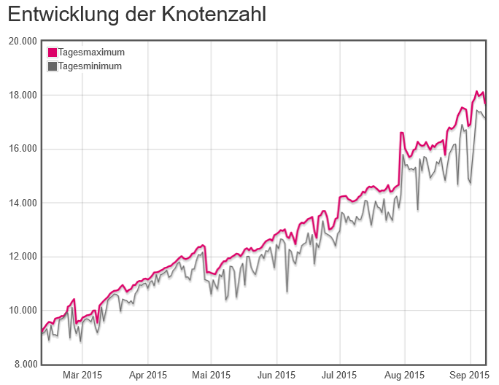
4. Freifunk in Deutschland September 2015
Deutschlandweit über. 17.000 Knoten
Wachstum in den letzten 4 Monaten ca. 4.800 Knoten
Stand: 09.2015

Slide 9
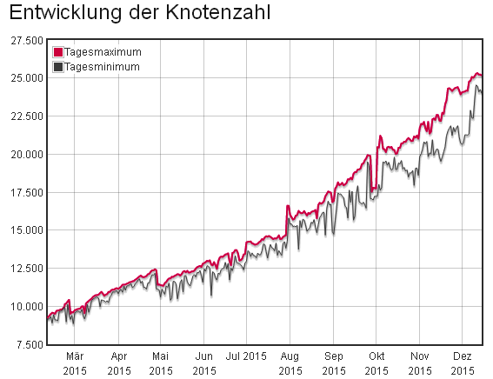
4. Freifunk in Deutschland Dezember 2015
Deutschlandweit über. 25.200 Knoten
Wachstum in den letzten 3 1/2 Monaten ca. 8.000 Knoten
Stand: 12.2015

Slide 10
4. Freifunk in Deutschland
Berlin:
Förderung durch mabb (Medienanstalt Berlin-Brandenburg)
    30.000 Euro in 2013
    40.000 Euro in 2014
Flensburg, Kiel und Lübeck (Schleswig-Holstein)
Zugang zu öffentlichen Dächern und Gebäuden für Freifunk Knoten
Beschluss im Landtag einstimmig
Moers (Nordrhein-Westfalen)
Stadt investiert 5.000 Euro in Knoten
Ballenstedt (Sachsen-Anhalt)
Stadt investiert ca. 4.400 Euro in technische Ausstattung

Slide 11
4. Freifunk in Sachsen-Anhalt
Ballenstedt:
    Kooperation mit der Stadt zum Aufbau von WLAN an touristisch interessanten Punkten
Quedlinburg:
    explosionsartiges Wachstum auf ~90 Knoten
Salzwedel:
    Unterstützung durch die Verwaltung und den Stadtrat
    Beschluss einstimmig
Burg:
    Freifunk als favorisierte Möglichkeit für WLAN in der Stadt (Tourismuskonzept)

Slide 12
4. Freifunk in Niedersachsen
Niedersachsen
Sankt Andreasberg
    Auf Bürgerbetreiben entstehen von August bis November die ersten 26 Knoten an interessanten Punkten
    Durch den plötzlichen Zuzug von 1.500 Staatsgästen (Flüchtlinge) wird es notwendig, eine Freifunk-Teestube einzurichten
Braunlage
    Die ersten fünf Knoten wurden Anfang Dezember aufgestellt.
    Kontaktaufnahme mit Bürgermeister und BTG (Braunlage Tourismus-Gesellschaft) sowie dem Skicircus am Wurmberg

Slide 13
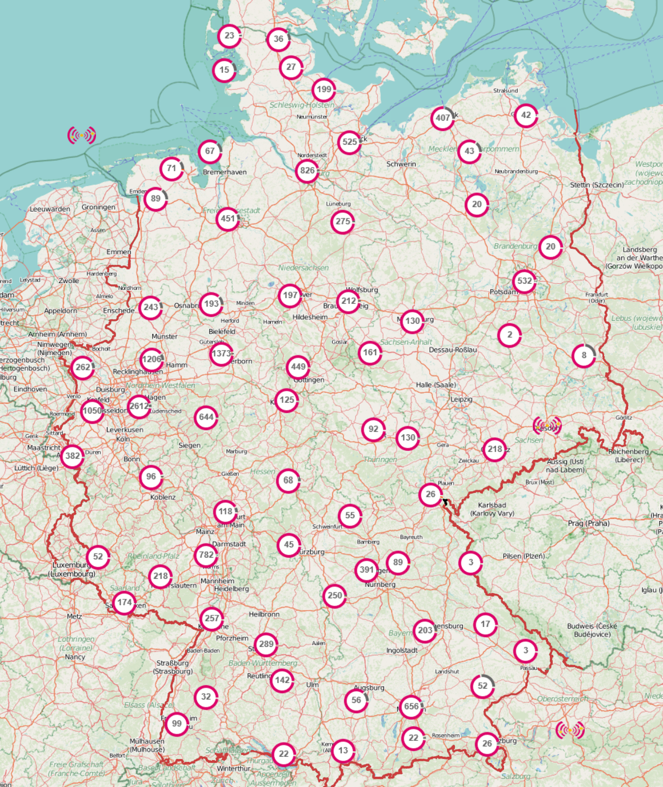
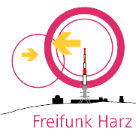
Übersicht über die Verteilung der Freifunk-Knoten in Deutschland
Quelle: http://www.freifunk-karte.de/

Slide 14
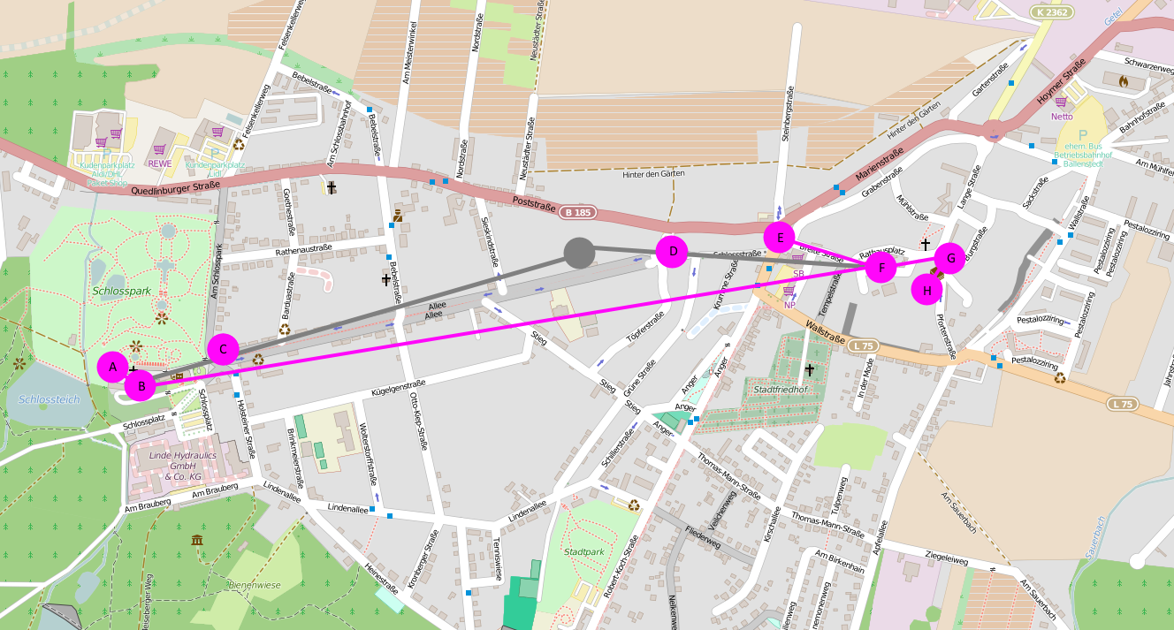
5. Projekt Ballenstedt - Startphase
Zusammen mit der Stadt Ballenstedt baut der Freifunk Harz e. V. ein WLAN-Bürgernetz auf, das die touristischen Sehenswürdigkeiten verbindet und dabei für viele Bürger den Zugang zum kommerziellen Internet verbessert.
Konzeptzeichnung Ende Mai 2015

Slide 15
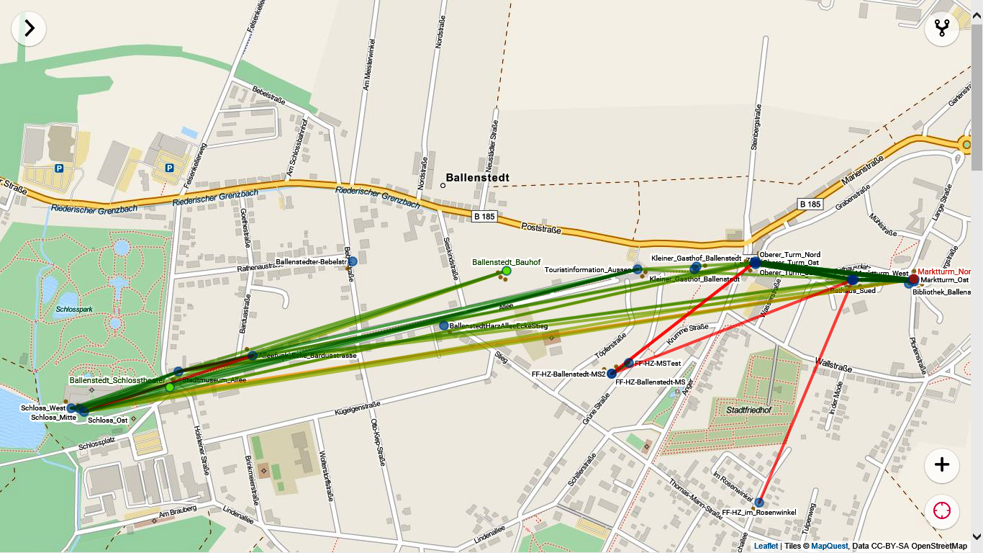
5. Projekt Ballenstedt – Mitte Dezember 2015
Der Ausbau ist vorangeschritten. Nun erarbeiten wir zusammen mit der Stadt die Werbeunterlagen, um das Netz bei den Unternehmern, Bürgern und Touristen seiner Bestimmung zuzuführen.
Realzustand Mitte Dezember 2015

Slide 16
5. Projekt Ballenstedt - Kosten
Bezahlt wird dies von der Stadt Ballenstedt.
Das Budget beträgt lediglich 4.400,-€, ein Bruchteil dessen
was ein kommerzieller Hotspot kostet.
Kosten:
Objekt |  | Summe gesamt
Knoten Hardware |  | 3.800,-€
Verbrauchsmaterial |  | 600,-€
Arbeitsleistung | 77,3h | Statt 3.865,-€ nur 0€
Gesamt |  | 4.400,-€
... und keine laufenden Fremdkosten!

Slide 17
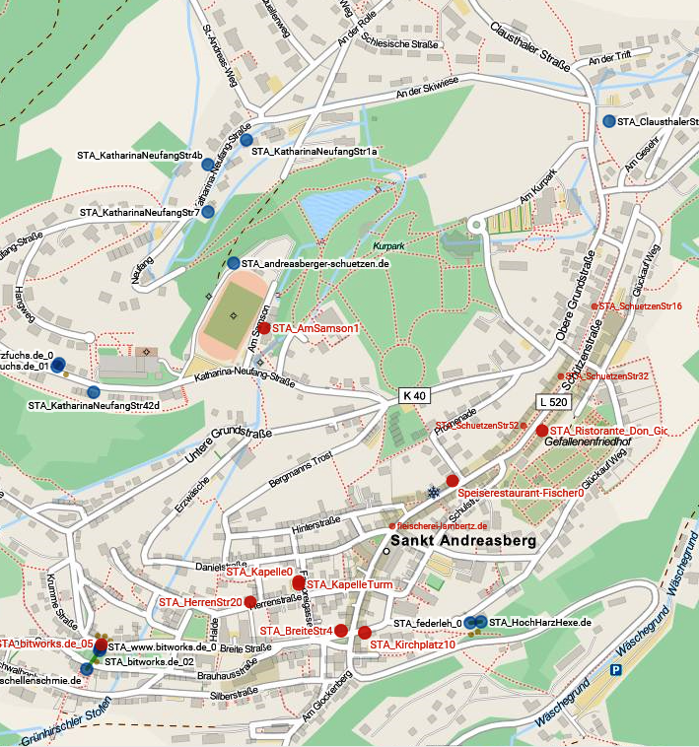
5. Bürger-Projekt Sankt Andreasberg
Anders, als in Ballenstedt, findet der Ausbau in Sankt Andreasberg seit Mitte August 2015 ausschließlich durch interessierte Bürger und Unternehmer statt.
Durch die überraschende Zuweisung von ca. 1.500 Flüchtlingen in eine Orts-gemeinschaft mit ca. 1.650 Stammeinwohnern musste der Ausbauplan geändert werden.
In den nächsten Tagen wird eine Freifunk-Teestube eröffnet und die wartenden Knoten werden freigeschaltet.

Slide 18

5. Der Zweite in Braunlage
Braunlage
demnächst mehr aus diesem Ort

Slide 19
Treseburg
?

Slide 20
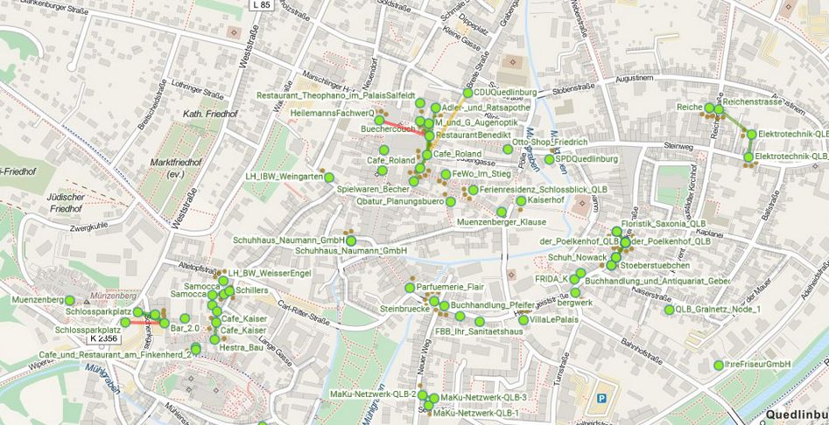
6. Entwicklung in Quedlinburg bis Aug. 2015
Seit Vortrag vom 30.06.2015 stetiges Wachstum auf ~90 Knoten

Slide 21
Quedlinburg
Stand 15.12.2015
ca. 175 aktive Knoten
Siehe Meshviewer Quedlinburg

Slide 22
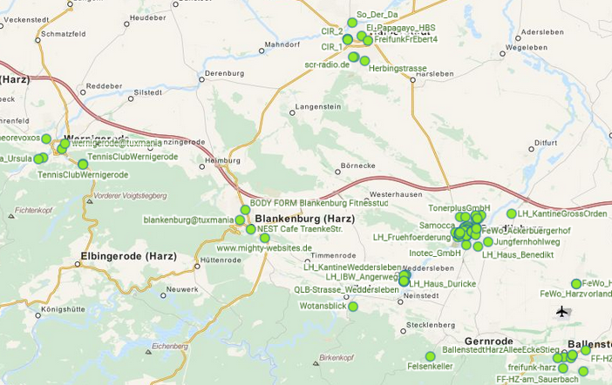

6. Freifunk im Vergleich
Übersicht der Freifunk Knotenpunkte im Harz
Quelle:
http://harz.freifunk.net/meshviewer/

Slide 23
6. Freifunk im Vergleich
Knoten im Harz
15. Dezember 2015
387 eingerichtet
z. Zt. 328 online

Slide 24
6. Freifunk im Vergleich
pro Knotenpunkt
kommerzieller Freifunk
Anbieter
Kosten:
Anschaffung 99 € 18 € - 60 €
Monatlich 25€ + 19% Mwst 0 €
Auffälligkeiten Registrierung, keine Auffälligkeiten
beim Surfen Werbung
Harzweit nutzbar Nein Ja!

Slide 25
Was ist mit der Störerhaftung?
7. Rechtliches
Das Angebot von Freifunk fällt unter das Providerprivileg nach § 8 TMG
(AG Hamburg, Urt. v. 10.6.2014 – 25b C 431/13 – dazu Mantz, CR 2014, 538; AG Charlottenburg, Beschl. v. 17.12.2014 – 217 C 121/14 und LG München I, Beschluss vom 18.09.2014 – 7 O 14719/12)
Dies bedeutet, eine zivilrechtliche oder gar strafrechtliche Haftung für etwaige Rechtsverstöße von Nutzern findet, wie für alle anderen Provider, nicht statt.

Slide 26
8. Perspektiven
Möglichkeiten der Förderung von Freifunk im Harz:
      Austausch kostenpflichtiger Inselangebote durch das kostenlose „Freifunk Harz“ Gesamtharz-Angebot
      Bereitstellung von Internetleitungen
      Zugang zu städtischen Einrichtungen und Gebäuden, zur Installation von Freifunkknoten und Richtfunkstrecken ermöglichen.
      Direkte Förderung durch Subventionierung oder Spenden (Hardware oder Geldmittel)
      Private Installation von Routern

Slide 27
Zusammenfassung
Freifunk ist:
öffentlich und ohne Anmeldung zugänglich
nicht kommerziell und unzensiert
werbefrei
im Besitz der Bürger und dezentral organisiert
Ein neutrales Netz ohne Benachteiligungen
(ToS/QoS)
Einfach und unkompliziert für den Anwender
(Mesh-Netz mit automatischer Loop Avoidance)
Mit Open-Source-Software aufgebaut
Freies Bürgernetz mit vielen unabhängigen
Zugängen zum kommerziellen Internet

Slide 28
Viel Spaß beim
nachfolgenden
Workshop

Slide 29
Der gemeinnützige Verein
Freifunk Harz e. V.
dankt Ihnen für Ihr Interesse!

Slide 30
Anschriften
Der Vortrag wurde gehalten von
Thomas Schmieder
Mühlenstraße 19
37444 Sankt Andreasberg
05582/999378
freifunk@bitworks.de
Corvin Schwarzer
Allee
06493 Ballenstedt
03948/3977590
c.schwarzer@harz.freifunk.net
Freifunk Harz e. V.
Postfach 101236,
38842 Wernigerode
Vereinsvorstand:
Max Mischorr,
Corvin Schwarzer,
Steffen Kallus
Registernummer: VR 4227 Amtsgericht Stendal

